Slide 3
Planificación TC Firmware
1º Bloque
1º clase C I::Aprender conceptos básicos C (tipos de datos,operadores,condiciones, bucles, que es un programa…)
2º clase C II: (tipos de memoria, punteros, funciones)
3º clase: C++ | (clases y objetos, encapsulación, métodos estáticos, herencia y polimorfismo, github)
4º clase: C++ II: (Estructuras de datos, templates, uso de auto, y compile-time vs run-time)

Slide 4
Planificación TC Firmware
2º Bloque
5º clase: Arquitectura básica de un microcontrolador + instalación de CubeIde
6º clase: Conceptos basicos microcontrolador
7º clase: Protocolos de comunicación
8º clase: Explicación del proyecto final

Slide 5

¿Que es programar?
Darle un conjunto de instrucciones a
una máquina.

Slide 6
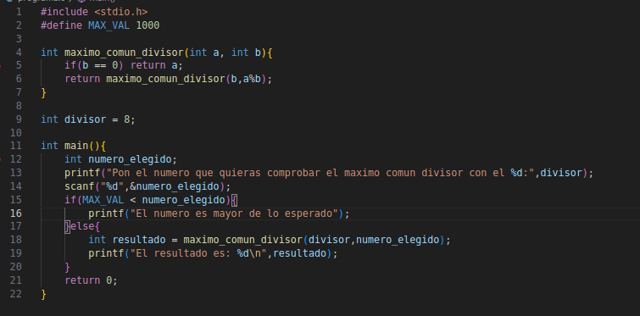
ESTRUCTURA DE UN PROGRAMA EN C
Directivas del preprocesador
Funcion gcd()
Variable global
Función main()

Slide 7
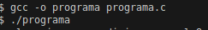
QUE PASA CUANDO COMPILAS UN PROGRAMA EN C
programa.c
Para compilar el programa:
Para ejecutar el programa(linux):

Slide 8
QUE PASA CUANDO COMPILAS UN PROGRAMA EN C
gcc -E programa.c -o programa.i
Preprocesado
sustituye #include por el fichero
pega las macros (#define)
Compilación
Traducción a ensamblador
Ensamblado
El ensamblador se convierte en código máquina
Linker
Toma varios objectos .o y crea
el ejecutable final
gcc -S programa.i -o programa.s
gcc -c programa.s -o programa.o
gcc -c programa.o -o programa

Slide 9
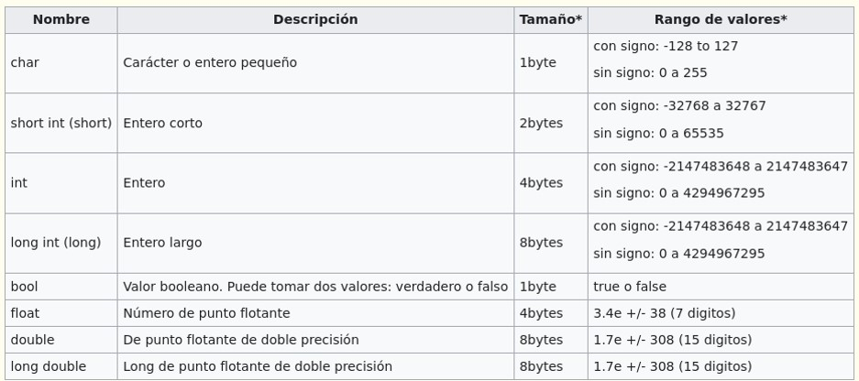
Tipos de datos en C

Slide 10
INT
Para especificar tamaño. libreria: “#include stdint.h”
uint8_t,int64_t
Uint8_t -> lectura binaria:
10 = 00001010
int8_t -> complemento a 2 números negativos (se puede sumar)
10 = 00001010
-10 = 11110110
- -128 = 10000000 (tamaño: -128 a 127 )
Primer bit = Signo, 1 = negativo 0 = positivo

Slide 11
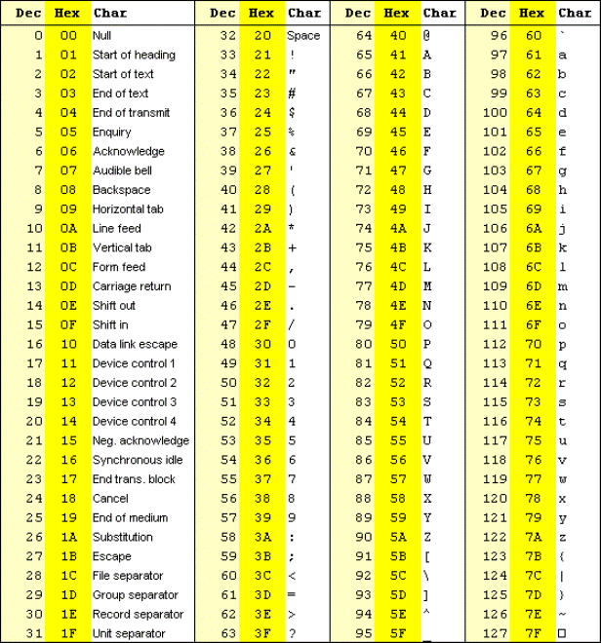
Char
No tiene ni tamaño ni signo fijo, depende del compilador.
Se utiliza para guardar caracteres.

Slide 12
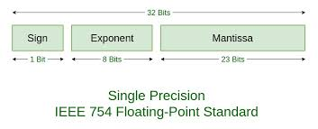
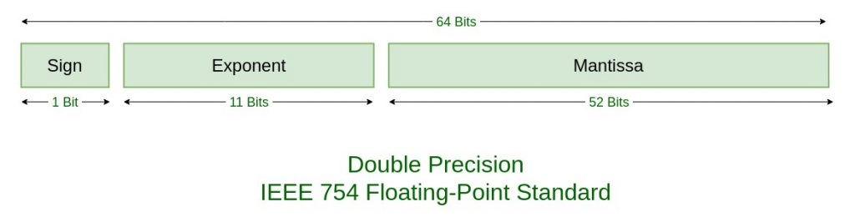
FLOAT y DOUBLE (IEEE 754/ Coma flotante)
No usar para comparaciones,(>=)
Existe el +-infinito
=
exponente = 11...1

Slide 13
BOOL
1 Byte.
Solo permite true y false

Slide 14
Array
conjunto contiguo de elementos del mismo tipo:
int a[5] = {1,2,3,4,5};
printf(“%d”,a[2]); = 3; // El primer elemento es a[0] - el último a[4]

Slide 15
Struct
conjunto contiguo de elementos que pueden ser de distinto tipo.
struct Persona {
char sexo;
int edad;
char nombre[20];
}Oscar;
strcpy(Oscar.nombre,”Oscar”);

Slide 16
Union
TIpo de dato que puede almacenar distintos tipos.
Union Dato{
int entero;
float decimal;
char letra;
}dato;
dato.x = 5;
dato.letra = ‘c’; //estamos sobreescribiendo sobre la misma memoria

Slide 17
Enum
TIpo definido por el usuario. Asigna nombres a valores enteros.
enum Color {
ROJO,
VERDE,
AZUL
};
ROJO = 0;
VERDE = 1;
AZUL = 2;

Slide 18
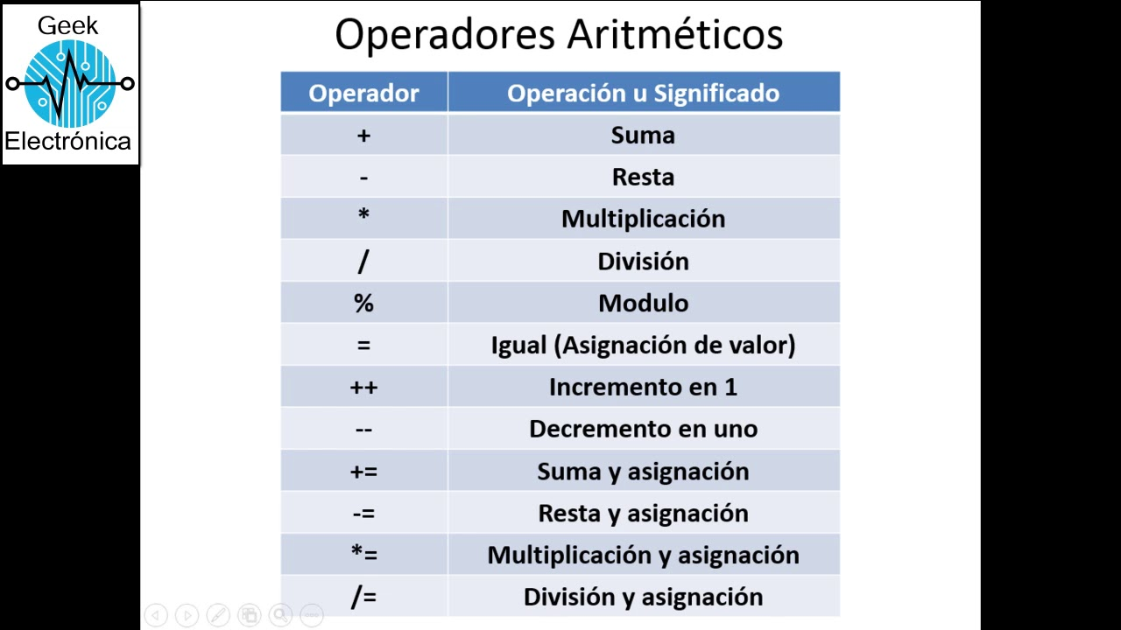
Operadores en C
Aritméticos

Slide 19
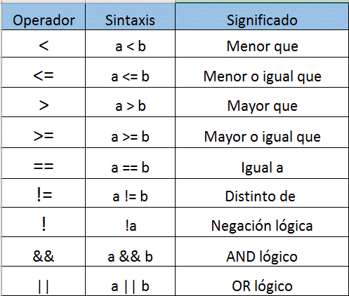
Operadores en C
Comparación

Slide 20
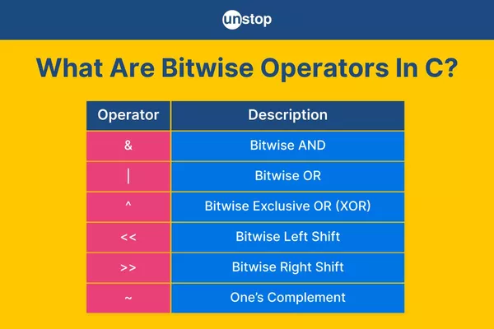
Operadores en C
Bitwise

Slide 21
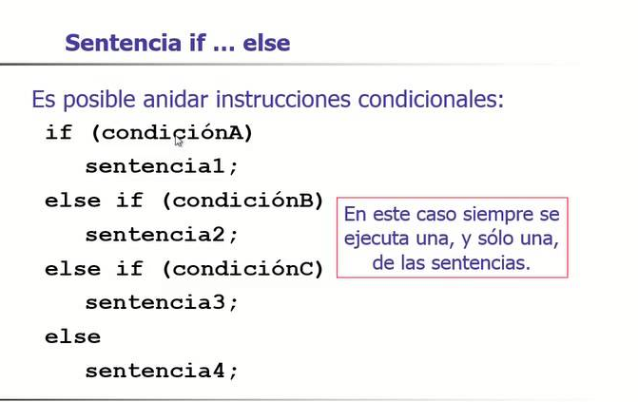
Condiciones

Slide 22
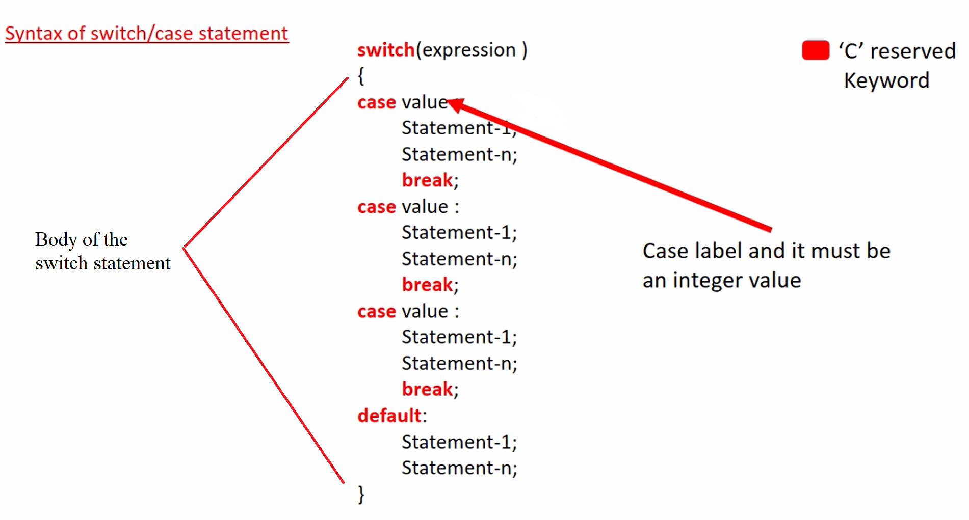
Condiciones SWITCH

Slide 23
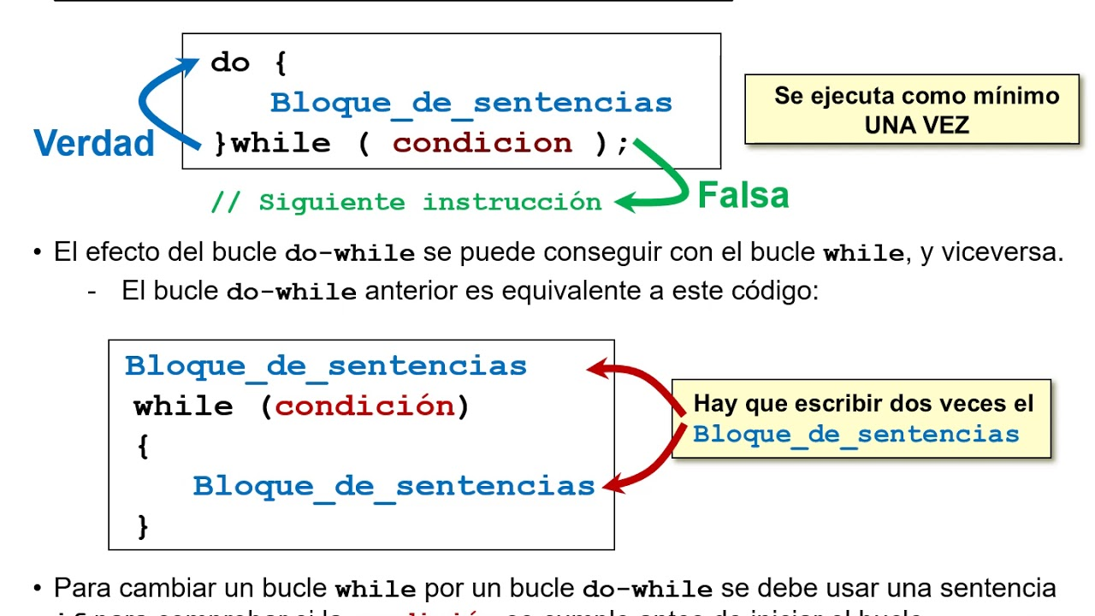
Bucles
While y Do While

Slide 24
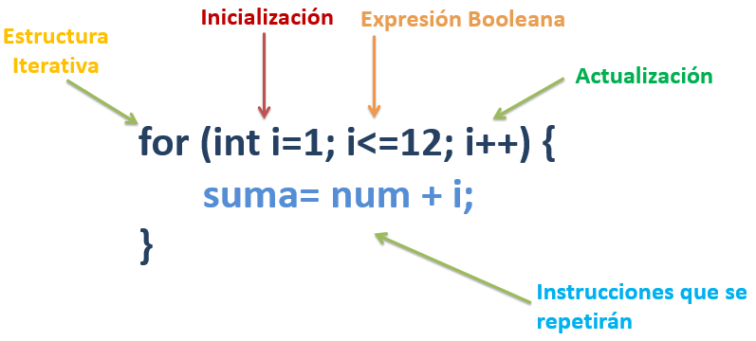
Bucles
For

Slide 25
Ejercicio
Programar un sistema que simula el funcionamiento de un panel de 8 LED. Cada LED puede estar encendida o apagada.
-Usar un tipo de dato para los 8 leds.
- El usuario elige entre automático o manual.
-Automático: Ir encendiendo leds con msj por terminal. Ir apagando
los leds con msj en la terminal. Uno a uno.
-Manual : el usuario puede cambiar el estado del led que elija o incluso togglear un led. Puede checkear el estado de un led
Desde manual puede pasar a automático.
-

